Slide 1

MARMARA ÜNİVERSİTESİ
FEN VE EDEBİYAT FAKÜLTESİ
İSTATİSTİK BÖLÜMÜ
DANIŞMAN: Doç. Dr. ESRA AKDENİZ
KONU: Pfizer-Biontech aşı tweetleri metin analizi

Slide 2

İçindekiler
PfIzer-BIontech Aşısı …………………………………………………………………..3
Metin Analizinin Amacı………………………………………………………………..4
Metin Analizi Aşamaları………………………………………………………………5
Veri Seti Hakkında Bilgi………………………………………………………………..6
Gerekli Kütüphaneler………………………………………………………………….7
Verinin Temizlenmesi……………………………………………………...……………8
Aşı Tweet Frekansı…………………………………………………………..………….9
Aşı Tweet Kelime Bulutu………………………………………………………………10
Kelime Dendogramı…………………………………………………………………....11
Korelasyon Grafiği…………………………………………………………………..12
İkili Kelime Gruplarının Aşı Tweet Frekansı ve Kelime Bulutu…………………..13
Üçlü Kelime Gruplarının Aşı Tweet Frekansı ve Kelime Bulutu…………………14
Duygu Analizi……………………………………………………………………....15-17
Kaynakça……………………………………………………………………………….18
Hazırlayanlar………………………………………………………………………….19

Slide 3
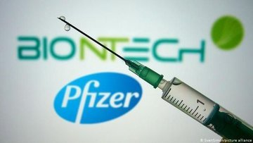
PFIZER-BIONTECH AŞISI
PfIzer-BIoNTech COVID-19 aşısı, BIoNTech ve PfIzer şirketlerinin iş birliğinde geliştirilen COVID-19 aşısı. Dünya Sağlık Örgütü tarafından sıkı düzenleyici kurumlar olarak tanımlanan kurumlardan acil kullanım onayı ve düzenli kullanım onayı alan ilk COVID-19 aşısıdır. Etkin maddesi tozinameran adıyla bilinmektedir.
Klinik çalışmaları Nisan 2020'de başlayan aşının faz 3 klinik çalışmasında 40.000'den fazla kişi yer almıştır. Toplamda 180 COVID-19 vakası üzerinden yapılan Aralık 2020 tarihli ara analizde aşının COVID-19 hastalığını engellemede %95 etkili olduğu tespit edilmiştir. Aşının yaygın yan etkileri arasında enjeksiyon bölgesinde hafif ağrı, hâlsizlik ve baş ağrısı yer almaktadır.
BNT162b2'nin (aşı adayının) orijinal geliştiricisi BIoNTech olurken, üretim partnerlerinden biri de PfIzer’dir. PfIzer, 50 milyon dozun 2020'nin sonunda mevcut olabileceğini ve 2021'in ortasına kadar yaklaşık 1.3 milyar dozun mevcut olabileceğini belirtti.

Slide 4
PFIZER-BIONTECH AŞI TWEETLERİ Metin Analizinin Amacı
PfIzer-BIontech aşısı ile ilgili tweetlerin metin analizini yaparak gündemimizde olan koronavirüsün tedavisi için geliştirilen bu aşının insanların üzerinde nasıl etki uyandırdığı hakkında bilgi sahibi olmak.

Slide 5


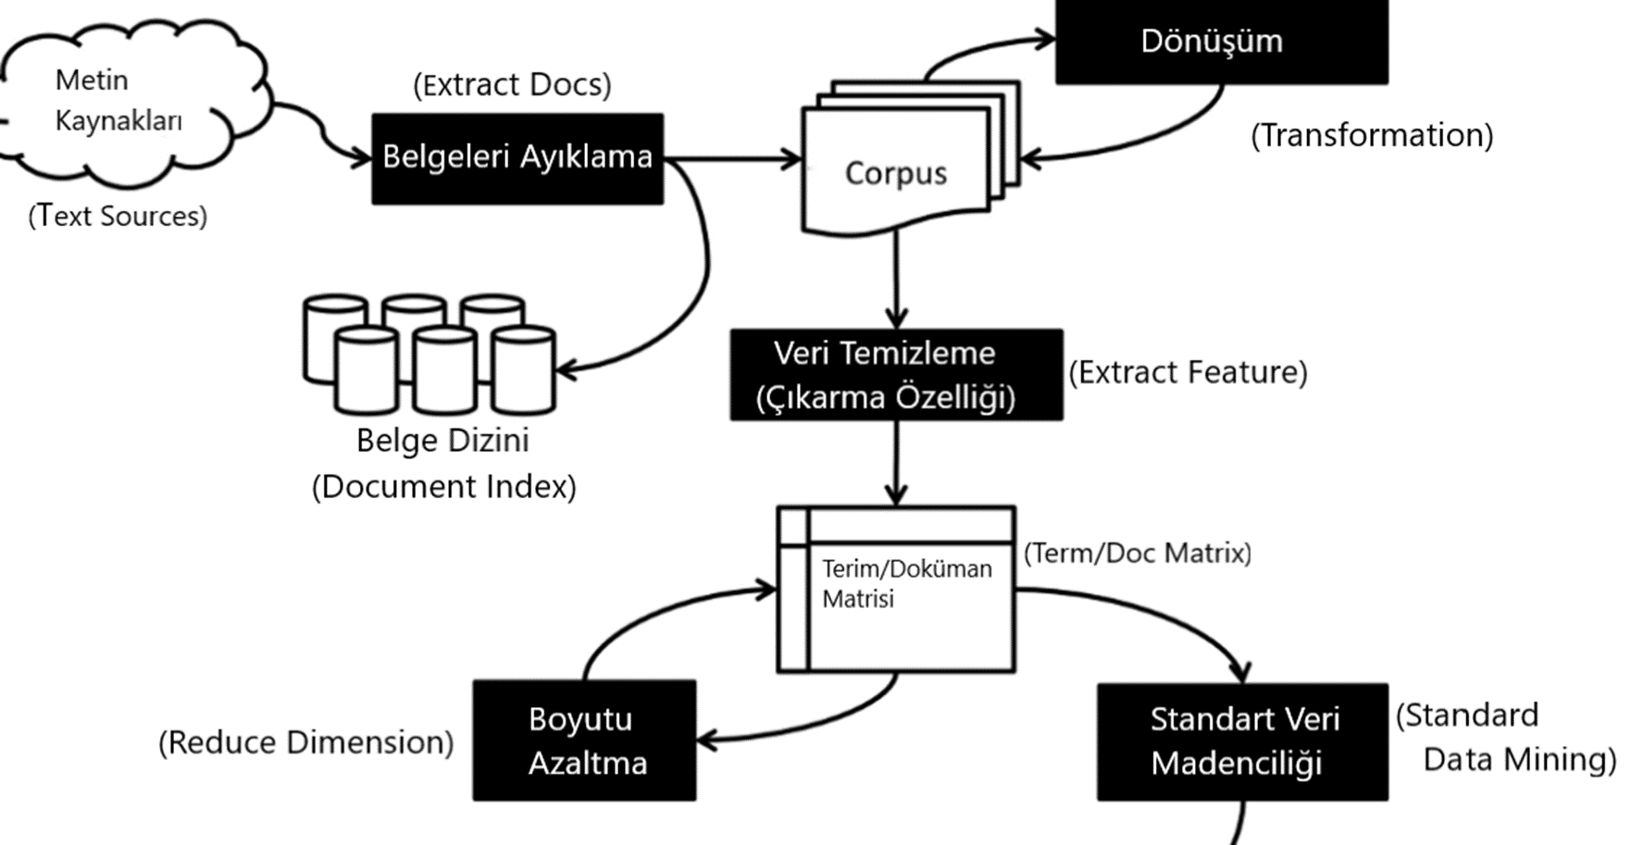
METİN ANALİZİ AŞAMALARI

Slide 6
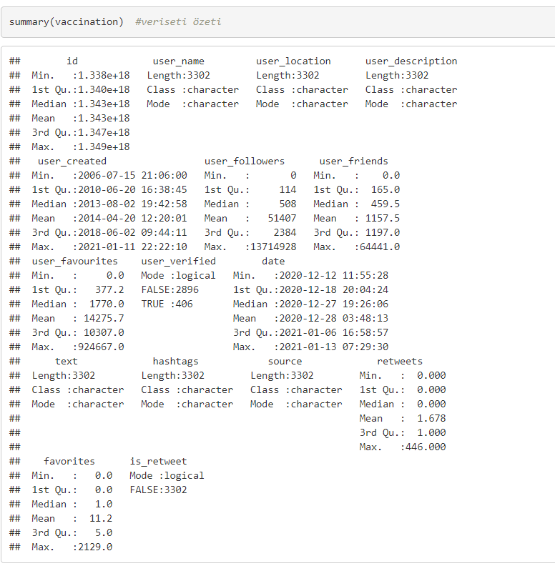
VERİ SETİ
HAKKINDA BİLGİ
Veri seti kaynağı:
https://www.kaggle.com/gpreda/pfizer-vaccine-tweets
Veri seti, 2019 yılında tüm dünyada ortaya çıkan koronavirüs (covid-19) ile mücadelede Pfizer ve BioNTech tarafından işbirliği içinde yapılan 12/12/2020 - 13/01/2021 arası Pfizer-BioNTech aşısı hakkındaki tweetleri içermektedir.
Veri seti 16 değişkenden oluşmaktadır. 3302 adet metin parçası bulunmaktadır.

Slide 7

Gerekli Kütüphaneler
library(tm) #Metin madenciligi
library(wordcloud) #Kelime bulutu oluşturmak
library(wordcloud2) #Farklı tarzda bir kelime bulutu oluşturmak
library(RColorBrewer) #Renk paleti
library(tidytext) #Metin bloklarını parçalayıp sıklıkla kullanılan ifadelere ulaşmak
library(ggthemes) #Korelasyon grafiği oluşturma
library(tidyverse) #dplyr, ggplot2, tidyr
library(ggplot2) #Görselleştirme
library(data.table)
library(rJava)
library(qdap) #En fazla kullanılan kelimeler
library(RWeka) #Kelime grupları yaratmak
#Duygu analizi
library(syuzhet)
library(lubridate)
library(scales)
library(reshape2)
library(textdata)
library(janeaustenr)
library(stringr)
library(plyr)
library(RSentiment)

Slide 8
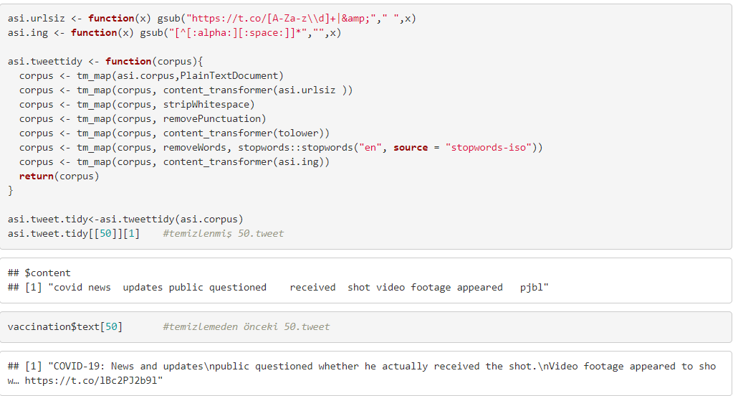
VERİNİN TEMİZLENMESİ

Slide 9
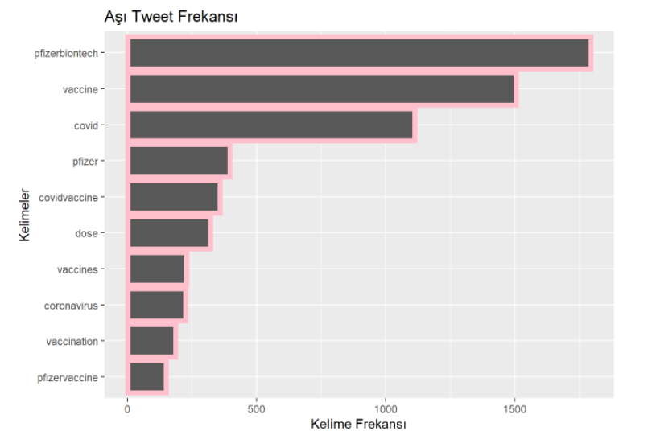
Grafİkte görüldüğü üzere en sık kullanılan kelİme AŞININ İSMİ pfizerbiontech tİr.
Daha sonra İKİNCİ sırada VACCINE KELİMESİ ve arkasından BİR SENEDİR gündemde olan covid kelİMESİ gelmektedİR.

Slide 10
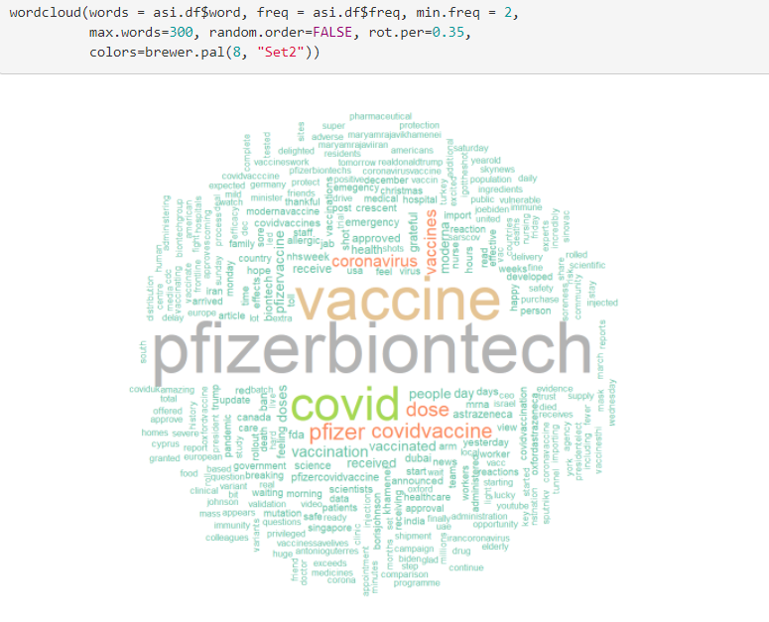
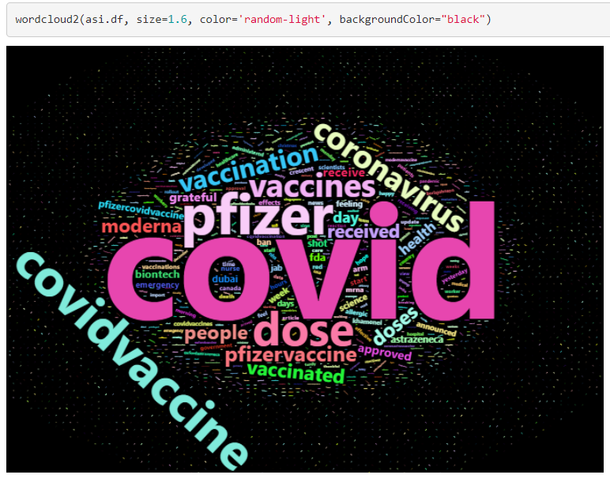
KELİME BULUTLARI

Slide 11
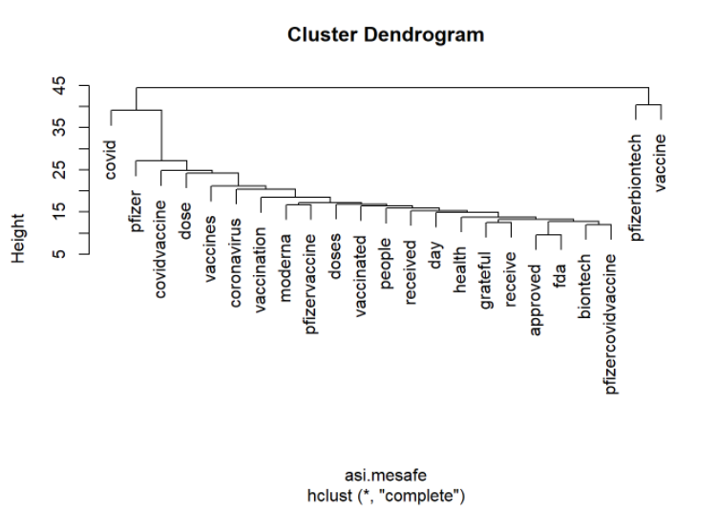
KelİMELER arasındakİ bağlantıyı görselleştirmek İÇİN dendogram GRAFİĞİNDEN yararlanılır.

Slide 12
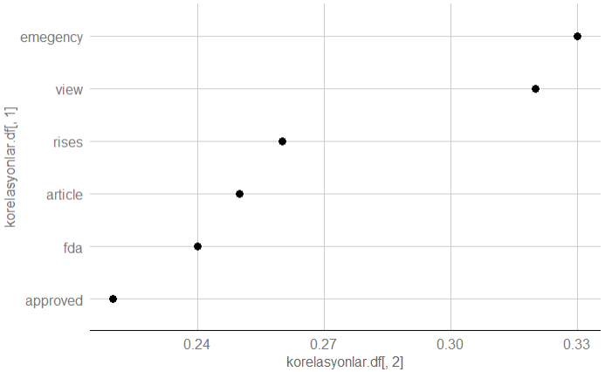
KORELASYON GRAFİĞİ
Kelimeler arasındaki bağlantıyı görselleştirmek için bir diğer yöntem ise Korelasyon grafiği oluşturmaktır.Korelasyon grafiği oluştururken tm paketindeki findAssocs() komutunu kullanırız. Bu fonksiyon seçtiğimiz coronavırus kelimesi ile TDM’nin içindeki kelimeler arasındaki korelasyonu hesaplar. 0 ve 1 değerleri arasında değişen korelasyon katsayısı 1 değerine yaklaştıkça kelimelerin sıklıkla beraber kullanıldığı anlamına gelir. Yandaki grafiğimize göre 1 korelasyon katsayısına en yakın kelime emegency olduğu görülmektedir yani coronavırus kelimesiyle en sık kullanılan emegency kelimesidir. 0 katsayısına en yakın kelime approved kelimesidir. YAni coronavırus kelimesiyle en az sıklıkta kullanılan kelime approved kelimesidir.

Slide 13
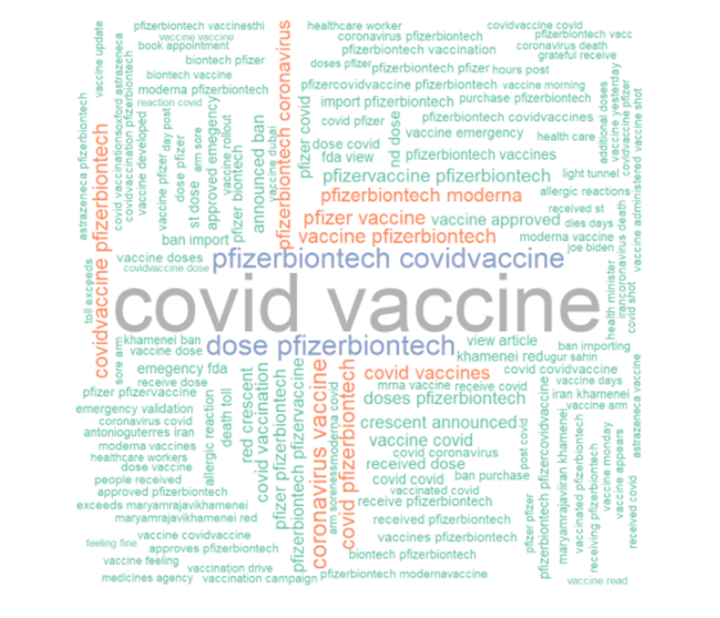
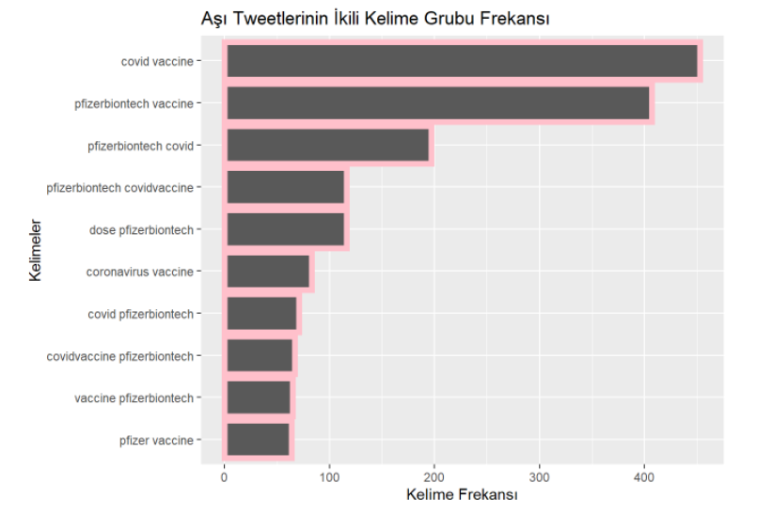
N-gram yöntemi ile arka arkaya gelen birden fazla ifadenin ne sıklıkla kullanıldığı BULUNUR.
N-gram yöntemini kullanarak ikili kelime gruplarının KELİME SIKLIĞINI BULDUK. Kelime bulutu ve sütun grafiği oluşturduğumuzda ise Covid vaccine kelİme grubunun daha sık kullanıldığINI görmekteyiz.

Slide 14
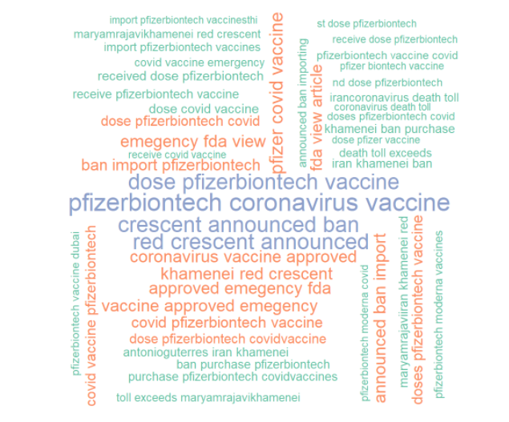
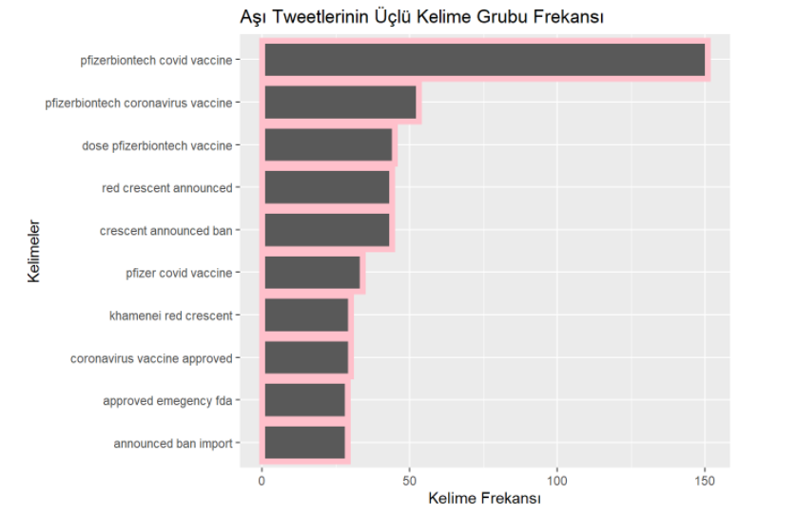
AYNI ŞEKİLDE N-GRAM YÖNTEMİNİ kullanarak ÜÇLÜ kelime gruplarının DA KELİME SIKLIĞINI bulduk. Kelime bulutu ve sütun grafiği oluşturduğumuzda ise Pfizerbiontech covid vaccine kelİme grubunun daha sık kullanıldığıNI GÖRMEKTEYİZ.

Slide 15
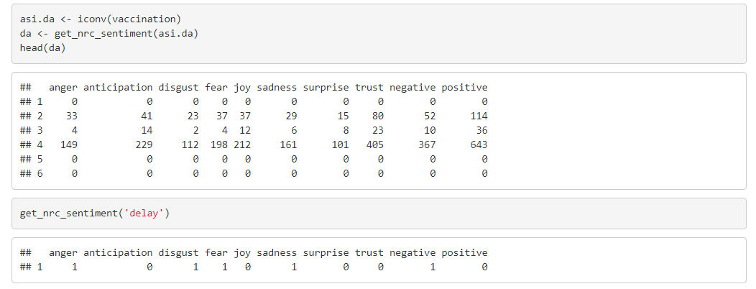
DUYGU ANALİZİ
Bir metindeki görüş veya duyguyu değerlendirmek için kullanılan Sözlük tabanlı yöntemler, metindeki her bir kelime için bireysel duygu puanlarını toplayarak bir metin parçasının toplam duyarlılığını bulmada yardımcı olur. Tidytext paketi, birkaç duygu sözlüğüne erişim sağlar.
Bu Metnin duygu analizinde
NRC Duygu Sözlüğü kullanıldı.
NRC Duygu SözlüğüNDE pozitif, negatif, öfke, beklenti, tiksinti, korku, sevinç, üzüntü, şaşkınlık ve güven gibi kategoriler bulunur.

Slide 16
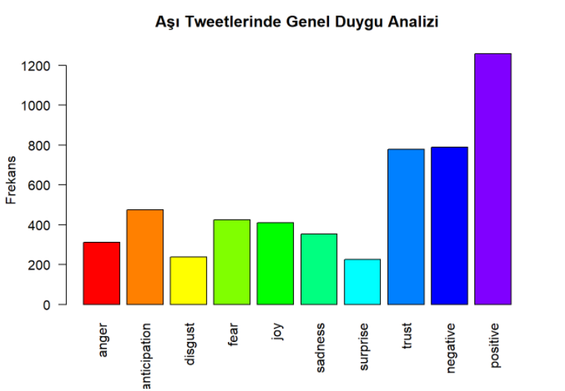
PFİZER-BIONTECH AşıSI hakkında atılan genel tweetlere baktığımızda sıklıkla pozİTİF düşüncelerİ gördüğümüz gİBİ, negatİf düşüncelerİ de görmekteyİz.

Slide 17
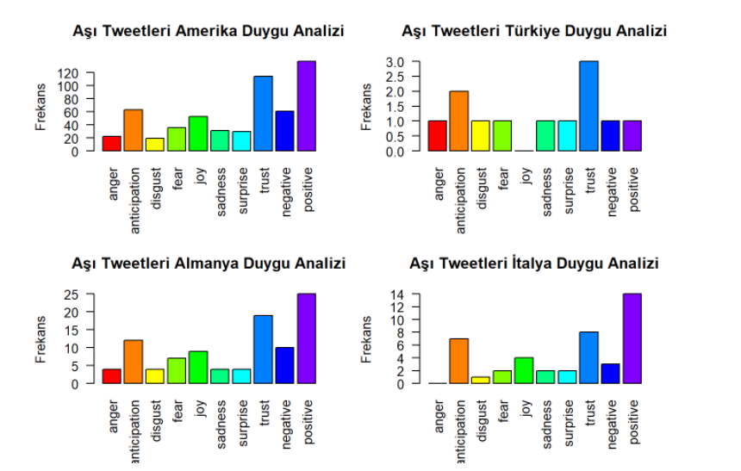
ÜLKELERE GÖRE DUYGU ANALİZİ KARŞILAŞTIRMASI
PFİZER-BIONTECH AşıSI hakkında atılan tweetlerİ belİRLİ ülkeler arasında İnceledİğİmİzde;
Aşı tweetlerİnİn Amerİka , Almanya ve İtalya’dakİ kullanıcılar üzerİnde sıklıkla POZİTİF düşüncelerİ gördüğümüz GİBİ, aşının güven verdİĞİNİ de görmekteyİz.
Türkİye de İse aşı tweetlerİnE baktığımızda aşının sıklıkla kullanıcılara güven verdİĞİ Gibi, bu kullanıcıların BEKLENTİ İÇERİSİNDE olduğunu da GÖRMEKTEYİZ.

Slide 18
KAYNAKÇA
https://bookdown.org/content/2096/twitter-ile-metin-madenciligi.html#metin-temizligi
https://www.newslabturkey.org/r-ekosisteminde-metin-madenciligi-nasil-yapilir/
https://tevfikbulut.com/2018/08/02/kelime-bulutu-word-cloud/
https://www.dropbox.com/sh/9uwf4ygv0kwhh0l/AAClYX8WCEPxtQOGP4a3z0e-a/Ders_notlari?dl=0&preview=metinmadenciligi_giris1.Rmd&subfolder_nav_tracking=1
https://rstudio-pubs-static.s3.amazonaws.com/118348_a00ba585d2314b3c937d6acd4f4698b0.html
https://medium.com/algorithms-data-structures/metin-madencili%C4%9Finde-text-mining-kavramlar-1-e11b87b28847
Duygu Analizi (Sentiment Analysis) Nedir? | by Hasan Amanet | Medium
MetinMadenciligi (ybsansiklopedi.com)
http://www.textanalyticsworld.com/wp-content/uploads/2012/03/PracticalTextMining_Excerpt.pdf

Slide 19
HAZIRLAYANLAR
ASSİYE SEVDE ÖZATA
121518964
BUSE GÖK
121518004
ZEYNEP CANAN MAHNO
121518024

